Slide 1
Universidad Centroccidental Lisandro Alvarado
CCR- ASCARDIO
Postgrado de Cardiologia
Evidencia Científica
Grupo Nº4
Marta Guevara(Expositora)
Ivette D Amelio (Relatora)
Mauro Barrios
Harold Reyes
Febrero 2019

Slide 2
¿Cual es la eficacia y seguridad del uso de estatinas a dosis altas en pacientes con SCA?

Slide 3
Articulo
Notes:
Reducción de los eventos cardiovasculares recurrentes con terapia hipolipemiante intensiva con estatinas en comparación con terapia hipolipemiante moderada con estatinas después de un síndrome coronario agudo.

Slide 4
Introducción
Introducción
Con el análisis estadístico habitual de los resultados de los ensayos clínicos utilizando la metodología de supervivencia, los pacientes que experimentan un componente de un punto final primario compuesto son censurados del análisis después del evento inicial
Desde una perspectiva clínica, los pacientes y los médicos están preocupados no solo por el evento inicial que un paciente puede experimentar, sino también por los eventos subsiguientes
Aunque a menudo se recopilan datos sobre todos los eventos que ocurren durante el estudio, el informe de dichos eventos generalmente se examina por puntos finales individuales en lugar de por el número total de eventos cardiovasculares que ocurrieron
Notes:
A pesar de permanecer en riesgo de eventos adicionales durante el curso del seguimiento del ensayo.

Slide 5
Introducción
En comparación con la terapia hipolipemiante moderada mediante el tratamiento con Pravastatina a dosis estándar, la terapia hipolipemiante intensiva con Atorvastatina 80mg después de un SCA redujo significativamente la primera aparición del punto final primario de: muerte, infarto de miocardio, ACV, angina inestable que requiere rehospitalización o revascularización 30 días después del evento índice SCA en el ensayo PROVE IT TIMI 22 (Pravastatin or Atorvastatin Evaluation and Infection Therapy Thrombolysis In Myocardial Infarction 22)

Slide 6
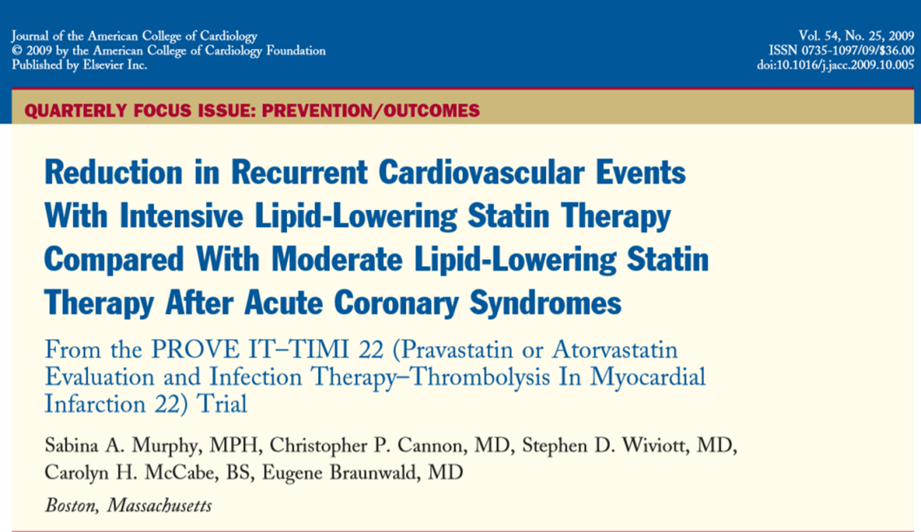
Objetivo
Objetivo
Evaluar si la dosis de Atorvastatina 80 mg también reduce los eventos cardiovasculares recurrentes y, por lo tanto, los eventos cardiovasculares totales en comparación con la dosis de pravastatina 40 mg durante los 2 años de seguimiento.

Slide 7
Metodología
Metodología
El presente análisis no se especificó previamente en el plan analítico primario y debe considerarse exploratorio.
PROVE IT ensayo internacional, multicéntrico, aleatorizado y doble ciego
Incluyo 4162 pacientes. Entre el 15 de noviembre de 2000 y el 22 de diciembre de 2001
Notes:
349 sitios en 8 paises. Australia, Canada, France, Germany, Italy, Spain, the United Kingdom, and the United States. Todos los pacientes proporcionaron consentimiento informado por escrito.
Los investigadores diseñaron el ensayo y tuvieron acceso libre y completo a los datos. La coordinación de los datos fue realizada por el Grupo de Investigación Clínica de Nottingham (ver el Apéndice). Los investigadores de TIMI, el patrocinador y los miembros del Grupo de Investigación Clínica de Nottingham realizaron un análisis de datos conjuntamente.
Sponsor: Bristol-Myers Squibb, Princeton,

Slide 8
Criterios de Inclusión
Criterios de Inclusión

Slide 9
Criterios de Exclusión
Criterios de Exclusión

Slide 10
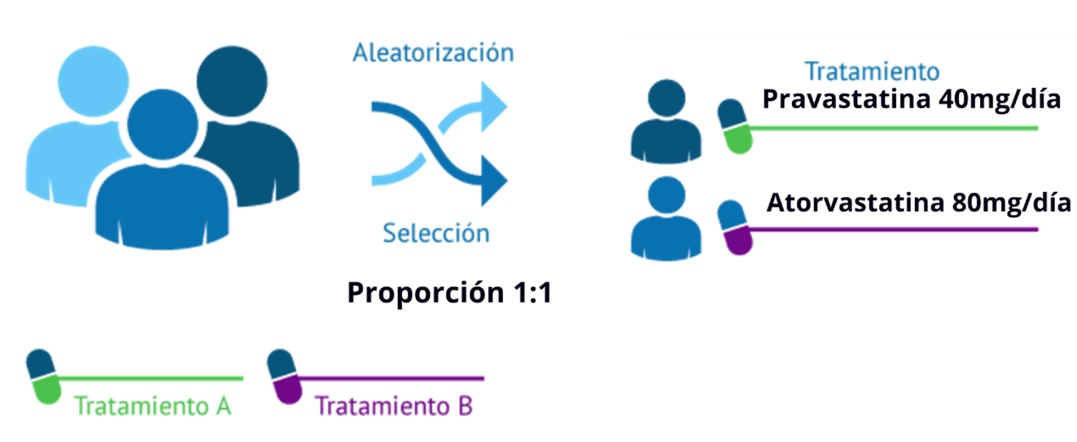
Metodología
Metodología
Notes:
Eligible patients were randomly assigned in a 1:1 ratio to receive 40 mg of pravastatin or 80 mg of atorvastatin daily in a double-blind, double-dummy fashion.

Slide 11
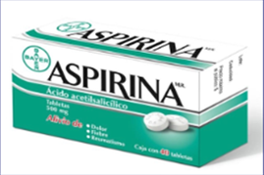
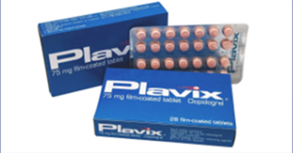
Metodología
Metodología
Protocolo de Estudio
Los pacientes debían recibir tratamiento medico estándar e intervencionista para los síndromes coronarios agudos
75 a 325mg al día
No se permitió que los pacientes fueran tratados con ninguna terapia modificadora de lípidos que no fuera el fármaco del estudio
Notes:
The protocol specified that patients were to receive standard medical and interventional treatment for acute coronary syndromes, including aspirin at a dose of 75 to 325 mg daily, with or without clopidogrel or warfarin. Patients were not permitted to be treated with any lipid-modifying therapy other than the study drug.

Slide 12
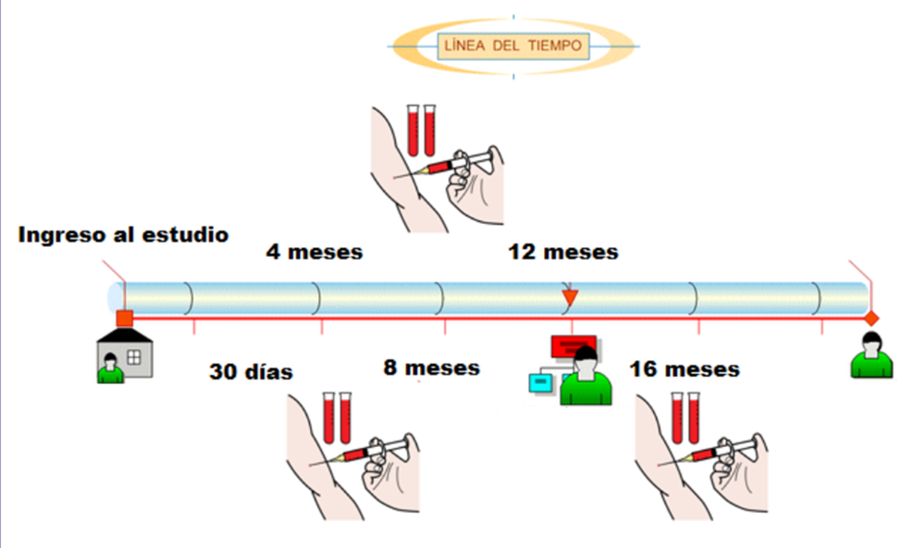
Metodología
Metodología
Seguimiento
Los pacientes fueron seguidos durante 18 a 36 meses con un seguimiento promedio de 24 meses.
Notes:
Patients were seen for follow-up visits and received dietary counseling at 30 days, at 4 months, and every 4 months thereafter until their final visit in August or September 2003. Patients who discontinued the study drug during the trial were followed by means of telephone calls. Blood samples were obtained at randomization, at 30 days, at 4, 8, 12, and 16 months, and at the final visit for the measurement of lipids and other components that were part of the safety assessment. Measurements were made at the core laboratories listed in the Appendix. LDL cholesterol levels were monitored, and the protocol specified that the dose of pravastatin was to increase to 80 mg in a blinded fashion if the LDL cholesterol level exceeded 125 mg per deciliter (3.23 mmol per liter) on two consecutive visits and the patient had been taking study medication and had returned for the required study visits. The dose of either study drug could be halved in the event of abnormal liverfunction results, elevations in creatine kinase levels, or myalgias.
Patients were followed for 18 to 36 months, with an average follow-up of 24 months. The trial continued until 925 events had been reported to the coordinating center, after which time all patients were requested to return for a final study visit. Eight patients (0.2 percent) were lost to follow-up.

Slide 13
Puntos Finales
Objetivos
Punto Final Primario
Eventos recurrentes de:
IM no fatal
Angina Inestable que requiere hospitalización
ECV no fatal
Revascularización ocurrida >30 días después del evento índice
Primera aparición de Muerte
Notes:
All end points used in the analyses were adjudicated by members of an independent clinical events committee who were blinded to the treatment assignment (5). Fatal events were counted as a single event, not as 2 separate events. For example, if a patient experienced an MI and then had cardiovascular death with the cause of death adjudicated as being due to the MI, the event was considered 1 fatal MI event and was both an MI and cardiovascular death. Patients were to remain on the study drug even if the subject experienced 1 of the nonfatal efﬁcacy end points of the study.

Slide 14
Estadísticos
Metodología
Las comparaciones entre las características basales para los pacientes sin eventos, un evento único o múltiples eventos se realizan utilizando la prueba de chi cuadrado para las variables categoricas y Kruskal-Wallis para las variables continuas.
Se realizó un análisis de regresión de Poisson para comparar el número total de ocurrencias del punto final primario entre todos los pacientes en los grupos de atorvastatina y pravastatina.
Los análisis se realizaron utilizando Stata / SE version 9.2 (Stata Corp., College Station, Texas).
Nivel de significancia: P < 0,05
Notes:
El valor P representa la probabilidad de que ocurra un acontecimiento.
Nivel de significancia: Es el valor de P a partir del cual estaremos dispuestos a rechazar la Ho aun siendo esta cierta. El nivel de significacion alfa es 0,05 esto significa que la probabilidad de observar los resultados obtenidos sin existir realmente ningun efecto del tratamiento es menor del 5%.
Error tipo 2: Aceptar Ho cuando realmente es falsa y Ha verdadera. Podria producirse cuando el tamaño muestral es demasiado pequeño para descubrir una diferencia significativa aun cuando exista. Los calculos de potencia se diseñan para minimizar la probabilidad de que esto ocurra.

Slide 15
Resultados
Resultados

Slide 16
Notes:
En la tabla numero 1 vemos las caracteristicas basales de los pacientes con ningun evento, 1 solo evento o eventos multiples, en la primera columna nos presentan las características basales, en la segunda columna el grupo de pacientes sin eventos, en la tercera columna el grupo de pacientes con 1 solo evento, en la cuarta aquellos que tuvieron multiples eventos y en la quinta nos presentan el estadístico que es el valor de P. Vemos que los pacientes que tenían un solo evento tenian mayor porcentaje de px mayores de 65 años, la mayoría eran pacientes de sexo masculino, raza blanca. Habia mayor porcentaje de pacientes diabéticos, hipertensos, con hipercolesterolemia, con IM, ICP, CCV previa, IC, EAP, o enfermedad renal en el grupo de pacientes con multiples eventos. En relación a la escala TIMI vemos que había mayor porcentaje de pacientes de alto riesgo con un TIMI de 5 a 6 puntos en el grupo que tuvo multiples eventos. Y mayor trigliceridemia en el grupo de multiples eventos.

Slide 17
HR 0,82 IC 0,77 – 0,94
Notes:
El tratamiento con atorvastatina en pacientes con SCA a dosis de 80 mg OD disminuye el riesgo relativo de presentar eventos cardiovasculares totales en un 18% comparado con pravastatina de 40mg en cualquier momento del periodo de seguimiento de 24 meses.
En la figura numero 1 vemos el total de eventos del punto final primario según la terapia aleatorizada. En el eje de la Y vemos el numero de eventos y en el eje de las X observamos 2 bloques que representan los 2 grupos según la terapia aleatorizada. En la primera columna nos muestran el grupo aleatorizado a la pravastatina de 40mg, en la parte de abajo pintado en azul mas oscuro están los primeros eventos que fueron 537 y en la parte de arriba con un azul mas claro están los eventos adicionales que fueron 340, dando un total de 877 eventos en el grupo de la pravastatina. En la segunda columna se encuentra representado el grupo aleatorizado a la atorvastatina de 80mg, en la parte de abajo pintado en amarillo se encuentran los primeros eventos que fueron 464 y en la parte de arriba pintado en anaranjado están los eventos adicionales que fueron 275, dando un total de 739 eventos en el grupo de la atorvastatina. Se observa que hay una diferencia estadísticamente significativa a favor del grupo de la atorvastatina con una recurrencia menor de eventos adicionales en relación al grupo de pravastatina con una P estadísticamente significativa. Igual es el caso en relación a los eventos totales a favor del grupo de atorvastatina en relación con pravastatina con una P estadísticamente significativa un HR de 0.82 IC 0.77-094

Slide 18
Notes:
En la tabla numero 2 nos muestran los eventos del punto final primario según la terapia aleatorizada. En la primera columna están los puntos finales primarios, en la segunda columna los eventos iniciales subdivididos por grupo de tratamiento: pravastatina o atorvastatina, en la tercera columna están los eventos adicionales igualmente subdivididos por grupo de tratamiento y con su estadístico que es el valor de P y en la cuarta columna nos muestran los eventos totales, de la misma manera subdivididos por grupo de tratamiento y con su estadístico el valor de P. En la primera fila el cual es el compuesto del punto final primario nos muestran que hay menos riesgo de presentar un evento cardiovascular adicional en el grupo de la atorvastatina 80mg en relacion al grupo de pravastatina de 40mg con una P estadísticamente significativa. Lo cual se repite en el caso de eventos totales, hay menor riesgo de presentar un evento cardiovascular en el grupo de atorvastatina 80mg en relación al grupo de pravastatina de 40mg y esta es una diferencia estadísticamente significativa con una P menor de 0.05. Ahora al desglosar individualmente los puntos finales primarios, observamos que es en la angina inestable que requirió hospitalización donde se encuentra una diferencia estadísticamente significativa tanto en los eventos adicionales como en los eventos totales siendo estos menores en el grupo de atorvastatina de 80mg en relación al grupo de pravastatina de 40mg.

Slide 19
Resultados
Notes:
1. titulo 2. el pie de pagina 3. fila de titulos 4. Caracteristicas de las variables 5. El estadistico. La tabla numero 3 nos muestra los valores de colesterol y proteína C reactiva entre los pacientes sin eventos, con un solo evento o con múltiples eventos. Vemos que en la primera columna están los parametros que se están midiendo, en la segunda columna el grupo sin eventos, en la tercera columna el grupo con un solo evento, en la cuarta columna el grupo de eventos múltiples y en la quinta columna el estadístico que es el valor de P. En relación al colesterol total, LDL y HDL vemos que sus valores son mayores en el grupo sin eventos en relación al grupo con 1 solo evento y con multiples eventos con una P estadísticamente significativa. Y la proteína C reactiva es mayor en el grupo de multiples eventos en relación a los otros 2 grupos y con una P estadísticamente significativa.

Slide 20
Discusión
Discusión
Los hallazgos presentados en este estudio sugieren que la terapia continua con un régimen que mantiene un nivel bajo de LDL-C es fundamental para prevenir el desarrollo aterosclerótico adicional y los eventos cardiovasculares, incluidos los eventos recurrentes.
Varios estudios han demostrado que, en comparación con el placebo, el riesgo de muerte y eventos cardiovasculares se reduce al reducir los niveles de LDL-C con estatinas, tanto en prevención primaria como en prevención secundaria.

Slide 21
Discusión
Discusión
Ensayos más recientes, como el estudio TNT (Treating to New Targets), demostró que reducciones adicionales en los niveles de LDL-C con un tratamiento más intensivo con estatinas confirieron beneficios clínicos adicionales.
El ensayo JUPITER (Justificación para el uso de estatinas en la prevención primaria: un ensayo de intervención que evalúa a la rosuvastatina) extendió estos hallazgos, demostrando mejoras en los resultados para pacientes con niveles de lípidos considerados óptimos según las pautas actuales pero con niveles elevados de PCR de alta sensibilidad
Si bien estos estudios han demostrado los resultados mejorados con el tratamiento con estatinas para disminuir los niveles de C-LDL, el punto final primario para cada ensayo fue el tiempo hasta que se produjo un primer evento cardiovascular mayor, cuyas definiciones exactas variaron, pero todas fueron puntos finales compuestos. La reducción en el primer evento ha sido consistente en todos los estudios, pero el número total de eventos prevenidos no se ha informado completamente.

Slide 22
Conclusión del Estudio
Conclusión
El análisis actual, sugiere que la terapia continua hipolipemiante intensiva, otorga beneficios adicionales más allá del primer evento, reduciendo no solo estos, sino también los eventos cardiovasculares recurrentes y por ende el numero total de eventos.

Slide 23
x
x
x
x
x
x
x
x
1/0,07 =14
IC 0,77 – 0,94
x
x
Notes:
Se deben tratar 14 pacientes que presenten un SCA con atorvastatina 80mg para reducir los eventos cardiovasculares totales en comparación con el grupo de pravastatina de 40mg durante un seguimiento de 24 meses.
Atorvastatina 2099 – eventos 739 35%. Pravastatina 2063 – eventos 877 42%. 42-35=7 7/100=0,07 1/0,07=14

Slide 24
x
x
x
x

Slide 25
Aportes del Grupo
Aportes del Grupo
Según los resultados presentados en este estudio, las dosis altas de estatinas confieren mayor eficacia en la reducción de eventos cardiovasculares recurrentes y eventos cardiovasculares totales en comparación con terapia hipolipemiante estándar, sin embargo al ser este un análisis exploratorio, no contemplado en el protocolo inicial, tiene vacíos metodológicos importantes y además solo nos muestra como estadístico el valor de P, el cual puede ser manipulado por el investigador.
Además el presente análisis parte de la premisa que los resultados presentados en el PROVE-IT se concluyeron a favor de la terapia con dosis altas de estatinas, lo cual difiere de la conclusión de sesiones anteriores donde los resultados no tenían significancia estadística por superposición de los intervalos de confianza

Slide 26
Aportes del Grupo
Aportes del Grupo
En relación a la seguridad del uso de estatinas a dosis altas en pacientes con SCA, esta pregunta no puede ser respondida dado que en este análisis no fueron evaluados puntos finales de seguridad.
Una debilidad del estudio es que el número de pacientes presentados en la tabla 1 no se equipara con el numero de pacientes presentados en la tabla 3, no explicándose lo que paso con los pacientes faltantes.

